Slide 1
Дифференциальный криптоанализ
Презентация подготовлена студентом группы с1-ИБС-32
Солодиловым Владимиром

Slide 2
Дифференциальный криптоанализ -
Работает с блочными шифрами, хэш-функциями и поточными шифрами
Изучает преобразование разностей между шифруемыми значениями на различных этапах шифрования
Обычно использует XOR, возможно сложение по модулю 2³²
Для атаки требует выборку исходного текста

Slide 3
История
Предложен в 1990 году израильскими специалистами Эли Бихамом и Ади Шамиром для взлома DES-подобных криптосистем
В 1994 году Дон Копперсмит подтвердил криптостойкость DES-шифрования, однако DES-подобные шифры менее криптостойки

Slide 4
Устойчивость шифров к взлому
Lucifer - менее 60 шифртекстов.
FEAL-8 - менее 2000 шифртекстов.
FEAL-4 - 8-и шифртекстов и один открытого текста.
FEAL-N и FEAL-NX количество раундов N <= 31

Slide 5
Необходимые компоненты анализа
Выборка исходного текста
Дифференциальная таблица распределения

Slide 6
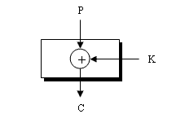
Пример алгоритма
Шифр состоит только из операции XOR:
Устанавливаем соотношение C1 + C2 = P1 + P2

Slide 7
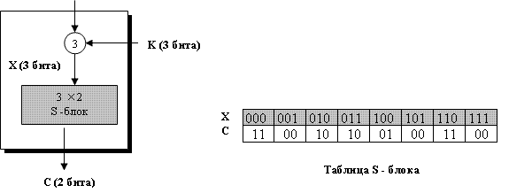
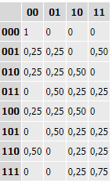
Пример алгоритма
2. Наличие 1-ого S-блока:
Устанавливаем количество отношений входной – выходной последовательностей
Составляем вероятностную таблицу

Slide 8
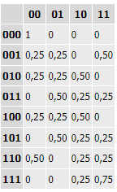
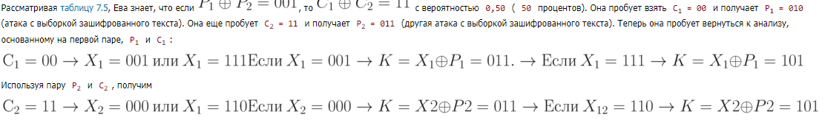

Slide 9
Общая процедура
Создание таблицы дифференциальных распределений для каждого S-блока
Создание таблицы дифференциальных распределений для всего шифра
Выбор списка исходных текстов на основе созданных таблиц
Сопоставление исходного и зашифрованного текстов для нахождения некоторых битов в ключе
Возможно использование атаки грубой силы

Slide 10
Недостатки
Большой объем необходимых данных
Низкая скорость работы
Сильная зависимость от структуры S-блоков

